Slide 1
Dossier de recrutement
TEAM CSGO

Slide 2
Présentation de l’équipe.
Nous sommes une jeune équipe, composée de joueurs d’expérience et ayant un palmarès individuel très intéressant. Nous souhaitons évoluer et faire une bonne performance tout d'abord à la Gamers Assembly où nous sommes inscrit.
Pour ensuite rivaliser avec le subtop Français et se battre pour la 4ème place française qui est notre objectif principal.

Slide 3
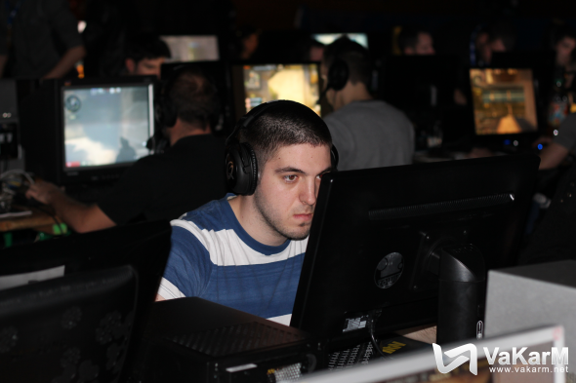
Les joueurs et leurs palmarès.
knukk(20Ans) – Leader & Riffle.
Joueur depuis 2007.
Anciennes équipes ( IgamerZ, Oxmoze, Dox-Serv)
CS LAN
TOP3 Elite[UNHINGED] Atomic reso (2010/CSS) [knukk,zro,naqued,bqka frost]
TOP2 Elite [Stimulan] Atomic Reso (2011/CSS) [knukk,night,ibs,zro,splitters] TOP3 Elite [IgamerZ] InsaLan 8 (2013/CSGO) [knukk,ibs,wallax,zRo,stoned]
TOP3 Elite [BLESSEH] FRPC (2013/CSGO) [knukk,wallax,eny,reavz,clarksen]
TOP5 Elite [DOX] Opale Aréna (2013/CSGO) [knukk,al,tonton,puure,runi]
TOP 7/8 Elite [DOX.SERV] FINALE MASTER (2013/CSGO) [knukk,runi,tonton,pure,poke]
TOP3 Elite [KAKAWETTE] Virtual LAN 11 (2013/CSGO)[knukk,wallax,rdk,maidhen,zeusa]
TOP3 Elite [UBITZHIGH] Nantarena 13.3 (2013/CSGO) [knukk,wallax,ibs,eny,rdk]
TOP8/16 [OPTIMUS] Buykey Lan (2014/CSGO) [zeusa,pool,knukk,rattl,narsil]
TOP9/12 Elite [DOXSERV] INSALAN 2014 (2014/CSGO) [runi,pokk,tonton,pool,knukk]
TOP 5/6 Elite[DOXSERV] Nantarena 14.1(2014/CSGO) [knukk,tonton,olliz,runi,pokk]

Slide 4
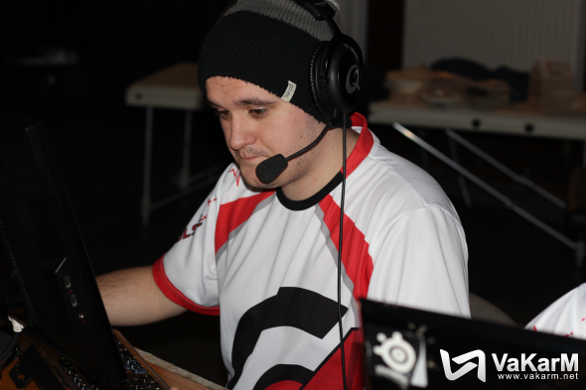
Les joueurs et leurs palmarès.
Olliz(21Ans) – Riffle
Joueur depuis 2007.
Anciennes équipes (Redzone & Pulse Gaming)
CSGO LAN
Insalan8 top3 Amateur February, 2013 with piLLbox ( RuNi-,C0x,tch1k1,TAZZ ) Anjougame 12 top 9/12 Elite February, 2013 with GUERILLEROS ( cesriz,mio,SrT,Haxou ) LanEx 2013 top 1 Amateur April,2013 with Aera-Esport ( FLY,Hibou,Xerox,Preda ) Cap Aréna 2 top 7/8 Elite May,2013 with iNetgamer ( TAZZ, Wanneguene, Kylan, Kir4Zz ) Ludus Lan top 9/12 Elite July,20013 with POKEMON ( Antho, Electron, niveK, SpX ) Kaolan 10 top 9/12 Elite July,2013 with WeaksaW! ( SrT, Rixxir, Break, Asa ) FRPCLAN 8 top 1 Elite July,2013 with SPIDERCOCHON ( Kir4Zz, bastiaN, Balt0r, RkillZz ) Masters Français des Jeux Vidéos 2012/2013 top 4 Aout,2013 with redzone( SrT, Haxou, yog, Tony ) Virtual lan 11 top 2 Elite October,2013 with redmix ( SrT, Toyi, Tony, bloody ) Nant 'Aréna 13.3 top 1 Elite November,2013 with OxYburn.batcat ( vinckell, keynaM, Max0b, Masta_BzH ) Insalan 9 top 9/12 Elite February,2014 with Pulse Gaming ( vinckell, keynaM, Max0b, Masta_BzH ) Nant 'Aréna 14.1 top 5/6 Elite March,2014 with DOX-SERV ( pOkk, knukk, RuNi-, tONTONNNNN )

Slide 5
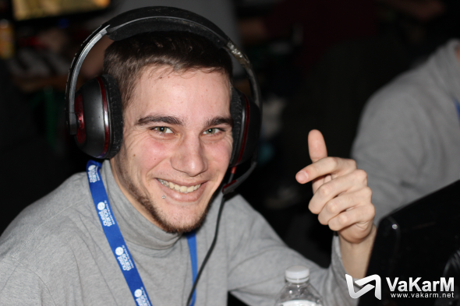
Les joueurs et leurs palmarès.
pOkK(19Ans) – Riffle
Joueur depuis 2009.
Ancienne équipe (DOXSERV)
CS LAN
TOP2 Elite [DOXSERV] HEART ARENA (2011/CSS) [tonton,pokk,smoky,karaye]
TOP6 Elite [DOXSERV] Spirit LAN (2012/CSS) [tonton,exo,pokk,angel,karaye]
TOP8 Elite [DOXSERV] CNG WINTER (2012/CSS) [tonton,exo,pokk,smoky,karaye]
TOP 7/8 Elite [DOX.SERV] Anjougame 11 (2012/CSS) [tonton,exo,pokk,smoky,karaye]
TOP5 Elite [DOXSERV] CNG SPRING (2012/CSS)[tonton,exo,pokk,napo,runi]
TOP8 Elite [DOXSERV] CAP ARENA(2012/CSS) [tonton,exo,napo,pokk,runi]
TOP9 [DOXSERV] Nexen (2012/CSS) [tonton,exo,pokk,napo,angel]
TOP3 Elite [DOXSERV] Final Master Français (2012/CSS) [tonton,exo,pokk,napo,puure]
TOP 4 Elite[ZLATAN] Opale Arena (2013/CSGO) [sunny,storen,josh,cyb,pokk]
TOP 7/8 ELITE[DOXSERV] Final Master Français (2013/CSGO) [knukk,tonton,pokk,runi,puure]
TOP 9/12 ELITE[DOXSERV] INSALAN 9 (2014/CSGO) [knukk,tonton,pokk,runi,pool]
TOP 5/6 ELITE[DOXSERV] NANTARENA 14.1(2014/CSGO) [knukk,tonton,pokk,runi,olliz]

Slide 6
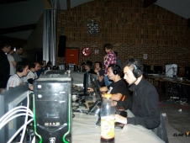
Les joueurs et leurs palmarès.
Ratll(23Ans) – AWP
Joueur depuis 2006.
Anciennes équipes (aW,7W,UBITEAM)
CS LAN
TOP12 Maxlan (2009/css) TOP9Anjougame 9 (2010/css) TOP12 Spirit lan (2011/css) TOP10Malxan deca (2011/css) TOP4Nexen (2011/css) TOP5/6Antec arena (2012/css) TOP1Lanex (2012/css) TOP7SPIRIT LAN (2012/css) TOP3 CNGLAN (2012/css) TOP1 ANJOUGAME (2012/css) TOP5 GamersAssembly (2012/css)
TOP8/16 LanEx (2013/csgo)
TOP8/16 BuykeyLan (2013/csgo)

Slide 7
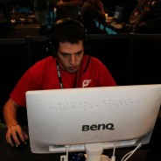
Les joueurs et leurs palmarès.
PetitSkel(22Ans) – Riffle
Joueur depuis 2005.
Anciennes équipes (Punchline! Et UBITEAM)
CS LAN :
Lanex 2011 : 28-29-30 octobre 2011 ( SweZ, AMxT, Denzr, Lucenzo,PetitSkel) MIX !PURE 8-5eme élite Gamonlive : 17-18-19 février 2012 ( Spectateur ) Nexen 2012 : 18-19-20 mai 2012 ( Hugh, chaze, fAbzz, Denzer, PetitSkel) team UBITEAM 3eme élite ESWC France Qualifier : 30-31-1 Novembre 2012 ( Hugh, chaze, fAbzz, Storen, PetitSkel) team PunchLine! SLE 2012 : 16-17-18 Novembre 2012 ( Hugh, chaze, fAbzz,Storen,PetitSkel) team PunchLine! Lanex 17 : 25-26-27 Octobre 2013 ( Ratll, Pool, Fly, Denzer,PetitSkel) Mix CKSTAR 8ème Elite
Top 2 Qualif Epsilan Top 2 1ère Qualif ESWC Top 1 1ère Qualif EMS Top 3 finale Qualif EMS FR
http://www.vakarm.net/news/read/Zoom-sur-Petitskel-des-MAXISAUCISSE/2265

Slide 8
Ce que notre équipe peut vous apporter.
Notre équipe peut vous apporter de la renommé sur des sites communautaires comme vakarm, *aAa* et millénium.(Nous l’avons fait a de nombreuses reprises.)
ex: http://www.vakarm.net/news/read/Zoom-sur-Petitskel-des-MAXISAUCISSE/2265
De la visibilité en LAN PARTY ainsi que des compétitions Online.
De la visibilité sur les réseaux sociaux ainsi que sur des streams.
Un comportement exemplaire qui pourra mettre en avant votre & notre sérieux.
De nouveau partenariat pour pouvoir agrandir votre structure.

Slide 9
Ce que nous représentons.
Notre position ? Favoris, Challenger , Outsider !
A chaque fois nous avons la chance de faire partie des prétendants au titre ! Nous n'avons pas la prétention de pouvoir demander une subvention totale, mais il est évident que nous avons besoin d'avoir un budget et un staff derrière nous pour continuer à travailler dans les meilleurs conditions possible. Votre investissement encore une fois sera protégé et rentabilisé par notre sérieux, notre pérennité et les actions que nous allons mettre en place pour faire avancer nos projets respectif ! Vous avez dans l'idée de développer votre structure ? Nous allons vous y aider grâce à notre visibilité, nos résultats, notre notoriété et bien plus encore ! Nous souhaitons continuer notre évolution, qu'attendons nous de vous ? votre soutien sera primordiale et nous saurons vous le rendre !

Slide 10
Ce que nous attendons.
Ce que nous recherchons, c’est une équipe vivante, une équipe qui comprend nos besoins et qui n’hésite pas à nous remettre en question.
Une équipe qui nous fait confiance et qui va investir en nous.
Dans un premier temps, nous recherchons une subvention pour la GamersAssembly. Nous sommes vraiment motivés pour aller le plus loin possible.
Par la suite au vue de nos résultats, avoir une aide pour nos prochains évènements, comme les entrées ainsi que les hôtels.
Mais encore plus important encore, un staff qui nous supportent, et qui nous suis dans nos évènements ainsi que dans nos rencontres.
Un staff qui nous donnent envie de nous dépasser, de donner le meilleur de nous même.

Slide 11
Contact
Steam : _killer_77
Email : bertrand.raban@gmail.com
Tel : 06 89 44 07 37

